Slide 1

סיווג ציוצים (Tweets) באמצעות מודלי שפה גדולים (LLM) בגישת Zero-Shot למידע כוזב
תוצאות סופיות
מגישים: יהונתן שדה ושובל ברמלי
מנחה: פרופסור אבי יוסיפוף
המרכז האקדמי למשפט ולעסקים | סדנה לפרוייקטים- פרויקט גמר
אוגוסט 2026 | תשפ"ו

Slide 2

תוכן עניינים
רקע למחקר
מטרת המחקר ורציונל
השערת המחקר
שיטה
תוצאות
סיכום
מאי 2026 | תשפ"ו
Notes:
רקע למחקר - נדבר על מודלי הLLM כתחליף למודלים מאומנים מבוססי transformerים. נדבר על הבעיה הספציפית שבה מתמקד המחקר שלנו.

Slide 3
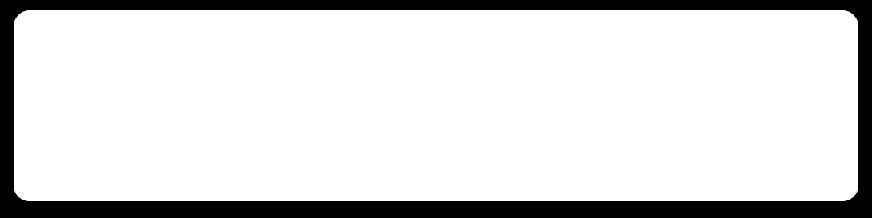
רקע
מושגי יסוד
Fine Tuning
כוונון עדין של מודל קיים על דאטה ספציפי ומתויג לשיפור הדיוק במשימה מוגדרת.
Zero Shot
יכולת המודל לבצע משימה מבלי שנחשף לדוגמאות ממנה במהלך האימון, בהתבסס על הבנה כללית בלבד.
2017
Transformer
הבסיס המודרני ל-NLP
2020
GPT-3 / LLMs
מודל יחיד למשימות רבות
היום
Zero-Shot
שימוש מיידי ללא אימון
Fine-Tuning: הגישה המסורתית
מודלים כמו BERT, RoBERTa, MiniLM דורשים אימון ייעודי לכל משימה ספציפית כדי להגיע לביצועים אופטימליים.

Slide 4
מה עדיף?
Zero Shot
באמצעות מודל LLM
Fine Tuning
מודל NLP מבוסס Transformers
או
קריטריונים:
דיוק
מהירות ביצועים

Slide 5


רקע: בעיית הציוצים הכוזבים
שאלת המפתח:
Twitter/X - פלטפורמה שמאפשרת הפצת מידע מהירה בזמן אמת.
לצד מידע אמין, מופצים גם שמועות ומידע כוזב
ציוצים קצרים ותלויי־הקשר מקשים על סיווג אוטומטי.
במצבי חירום, מידע כוזב משפיע על קבלת החלטות.
האם Zero-Shot מספיק טוב למשימה רגישה כזו?
או שעדיין נדרש Fine-Tuning ייעודי?
נדרש מודל מדויק לזיהוי שמועות בזמן אמת.

Slide 6
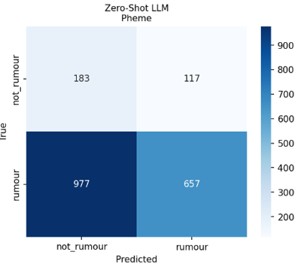
מטרת המחקר
מטרה מרכזית:
לבחון האם מודלי LLM בגישת Zero-Shot יכולים להתחרות ברמת דיוק של מודלי Transformer שעברו Fine-Tuning במשימת סיווג מידע כוזב בציוצים.
הרציונל המחקרי
ציוצים הם קצרים, מהירים ותלויי־הקשר, ולכן קשה לזהות בהם מידע כוזב באופן אוטומטי.
Zero-Shot: מאפשר סיווג מהיר ללא אימון, אך ייתכן שאינו מדויק מספיק.
Fine-Tuning: דורש דאטה מתויג ומשאבים, אך עשוי לספק ביצועים גבוהים יותר.

Slide 7
השערות המחקר
הנחות יסוד:
המחקר בוחן את היכולת לזהות מידע כוזב ושמועות בזמן אמת.
ההשוואה מתמקדת בדיוק מרבי ולא במהירות מירבית.
השערה ראשית:
מודלי Transformer שעברו Fine-Tuning ייעודי ישיגו ביצועים גבוהים יותר ממודלי LLM בגישת Zero-Shot במשימת סיווג ציוצים.
השערות משנה:
•במאגרים תלויי-הקשר ספציפי, צפוי יתרון מובהק למודל שעבר Fine-Tuning.
•מודלי LLM מתקדמים ישפרו את ביצועי ה־Zero-Shot, אך לא יסגרו את הפער מול מודלים מאומנים.
•שימוש במדדי F1-Macro ובחינת המחלקה הקריטית הכרחיים מעבר ל-Accuracy בלבד.

Slide 8
שיטה
המחקר הוא מחקר אמפירי־השוואתי בתחום עיבוד השפה הטבעית, הבוחן שתי גישות לסיווג ציוצים:
Zero-Shot:
שימוש במודל שפה גדול ללא אימון על נתוני המשימה, אלא באמצעות פרומפט בלבד.
Fine-Tuning:
אימון ייעודי של מודל Transformer על נתונים מתויגים.
במחקר המלא הושוו תשעה מודלים על פני 12 מאגרי נתונים:
RoBERTa | BERTweet | MiniLM | ModernBERT (Fine-Tuned)
Llama 3.1 | Gemini 2.5 Flash | GPT-OSS 120B | Llama 3.3 70B | Qwen3.6 27B (Zero-Shot)
מטרת ההשוואה היא לבדוק האם מודלי LLM כלליים - קטנים כגדולים - יכולים להתחרות במודלי Transformer שאומנו במיוחד על הדאטה, ואיך הפער משתנה בין דומיינים שונים (כולל תשעה תת-אירועי PHEME).

Slide 9
שיטה | מאגרי הנתונים
המחקר מתבסס על שלושה מאגרי ציוצים, שכל אחד מהם מייצג דומיין שונה של מידע כוזב או שיח לא ודאי:
כל המאגרים מבוססים על ציוצים מ־Twitter/X. לשלושת המאגרים הראשיים נוסף תיוג שלישי (unrelated), ו-PHEME פוצל גם ל-9 תת-מאגרי אירועים ייעודיים (דו-מחלקתי) .
משימת סיווג | דומיין | מאגר
מידע אמין מול מידע כוזב | אירוע טרור | Manchester
מידע אמין מול מידע כוזב | משבר בריאותי | Monkeypox
שמועה מול לא־שמועה | זיהוי שמועות | PHEME

Slide 10
שיטה | Preprocessing
העיבוד המקדים כלל את הפעולות הבאות:
הסרת כפילויות או ציוצים דומים מדי. | הסרת קישורים חיצוניים (URL), תיוגי משתמשים (@), תגיות hashtags, והסרת סמלוני emojis.
נרמול עמודת הטקסט לעמודה אחידה בשם cleaned | מסנן "רעשים": ציוצים בעלי 4 מילים ומטה.
יצירת קובצי Train, Validation ו־Test לכל אחד מהמאגרים (70,15,15). | המרת טקסט לאותיות קטנות.

Slide 11

שיטה |Fine-Tuning
חלוקת הנתונים
אימון (70%), ולידציה (15%) ובדיקה (15%) לשמירה על מהימנות ההערכה.
מודל הבסיס
שימוש בארבעה קידודי טרנספורמר לצורך התאמה ייעודית למשימות הסיווג:
RoBERTa | BERTweet | MiniLM | ModernBERT
בקרת אימות (Validation)
שימוש בשיטת Startified 5-fold CV
Fine-Tuning ייעודי
ביצוע תהליך כוונון עדין בנפרד עבור כל אחד מ-12 מאגרי הנתונים (3 ראשיים + 9 תת-אירועי PHEME).
תוצר סופי: 48 מודלים ייעודיים (4 קידודים × 12 מאגרי נתונים), מותאמים אישית לכל Data Set במחקר.

Slide 12
שיטה |Fine-Tuning
רציונל | ערך | משתנה
סטנדרטי לכוונון עדין של טרנספורמרים בגודל בינוני | 2e-05 | Learning Rate
איזון בין יציבות האימון לזמן ריצה | 16 | Batch Size
Early stopping (Patience=2) Startified 5-fold CV | 4 (מקסימום) | Epochs (max)
ההיפרפרמטרים זהים לכל ארבעת הקידודים, לצורך השוואה הוגנת.

Slide 13
שיטה | Zero-Shot
מנגנון עיבוד פלט
חילוץ התווית הסופית מתשובת המודל והמרתה לפורמט אחיד לצורך חישוב מדדי ההערכה.
המודל הנבחר
שימוש בחמישה מודלי LLM בגישת Zero-Shot ללא אימון מוקדם - מקומי אחד וארבעה בענן:
Llama 3.1 8B (Ollama) | Gemini 2.5 Flash | GPT-OSS 120B | Llama 3.3 70B | Qwen3.6 27B
הנחיה טקסטואלית
עבור כל ציוץ, המודל קיבל הנחיה זהה שכללה את תיאור המשימה, ההקשר של המאגר (Manchester, Monkeypox או PHEME), הגדרת הקטגוריות והנחיה לביצוע הסקה.
הגישה מאפשרת סיווג מהיר וגמיש ללא צורך באיסוף מאגר מתויג גדול או אימון ממושך.

Slide 14
שיטה | השוואה
מדדי ההשוואה המרכזיים בפרויקט:
Recall
שיעור הדוגמאות החיוביות שהמודל הצליח לזהות.
Precision
שיעור הדוגמאות שסווגו כחיוביות ואכן היו חיוביות.
Accuracy
שיעור הסיווגים הנכונים מתוך כלל הדוגמאות.
ROC-AUC
יכולת הבחנה בין מחלקות, רלוונטי כשיש ציוני הסתברות.
F1- Macro
ממוצע F1 לא משוקלל בין המחלקות.
מדדים אלו משמשים להערכה והשוואה מהימנה בין המודלים השונים במחקר.
Notes:
במחקר זה ניתן משקל מיוחד למדד F1-Macro,
משום שהוא בוחן את ביצועי המודל על כל מחלקה באופן מאוזן ואינו מאפשר למחלקת הרוב להסתיר ביצועים חלשים במחלקת המיעוט.
הדבר חשוב במיוחד במשימות של מידע כוזב ושמועות,
שבהן דווקא המחלקה הקריטית עשויה להיות קטנה יותר אך בעלת חשיבות מחקרית ויישומית גבוהה.

Slide 15
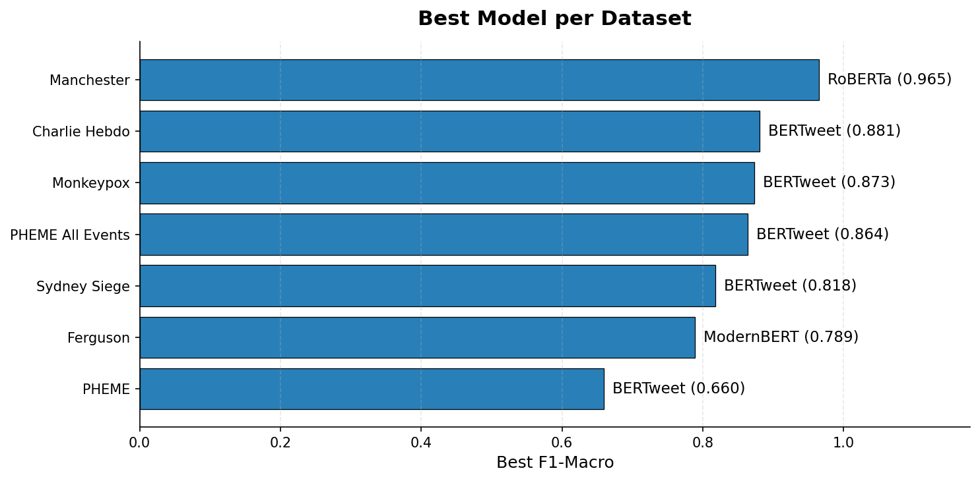
תוצאות | המודל המנצח בכל מאגר
מודל BERTweet, שאומן מראש על ציוצים, מנצח או שווה-ראשון בחמישה מתוך שבעת המאגרים - עדות ליתרון של אימון-מקדים ייעודי לדומיין על פני מודל כללי גדול יותר.
Notes:
במחקר זה ניתן משקל מיוחד למדד macroF1
משום שהוא בוחן את ביצועי המודל על כל מחלקה באופן מאוזן ואינו מאפשר למחלקת הרוב להסתיר ביצועים חלשים במחלקת המיעוט.
הדבר חשוב במיוחד במשימות של מידע כוזב ושמועות,
שבהן דווקא המחלקה הקריטית עשויה להיות קטנה יותר אך בעלת חשיבות מחקרית ויישומית גבוהה.

Slide 16
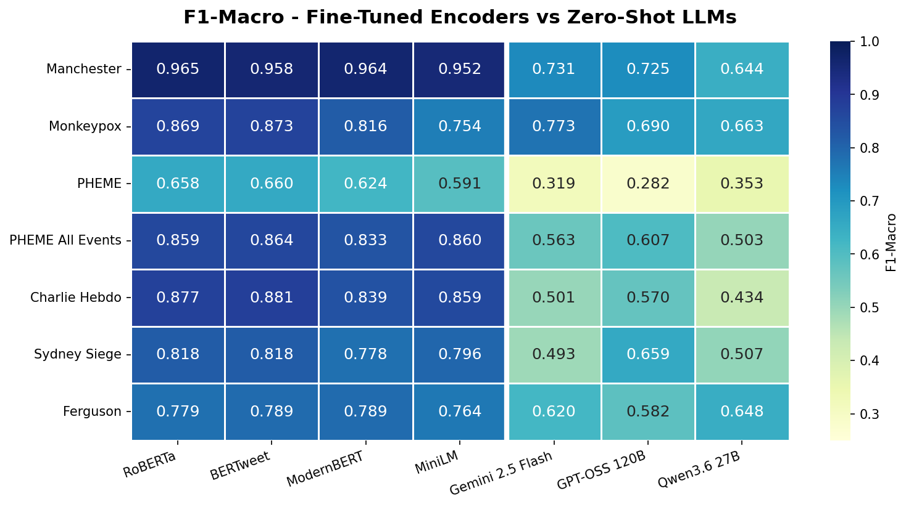
תוצאות | מדדים כלליים
מפת חום Macro-f1 עבור שבעת המודלים על פני שבעת מאגרי הנתונים - כיסוי מלא, ללא תאים חסרים:

Slide 17
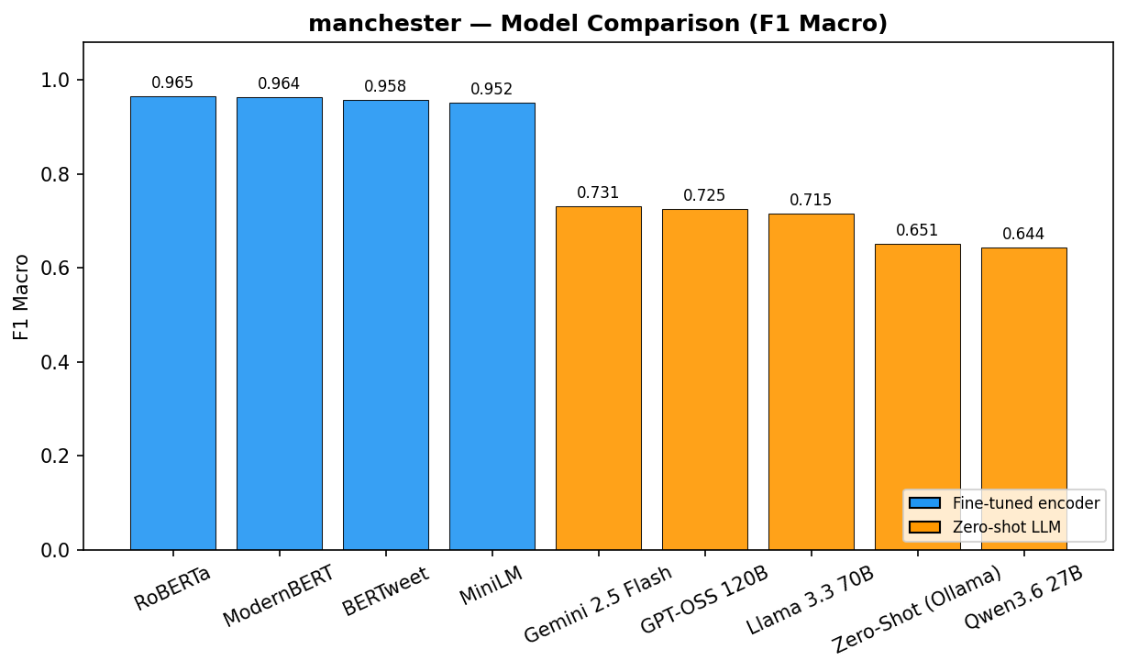
Manchester תוצאות
דירוג לפי F1-macro - אירוע טרור - מידע אמין מול כוזב
# | מודל | גישה | F1 | Acc
1 | RoBERTa | FT | 0.965 | 0.977
2 | ModernBERT | FT | 0.964 | 0.977
3 | BERTweet | FT | 0.958 | 0.971
4 | MiniLM | FT | 0.952 | 0.969
5 | Gemini 2.5 Flash | ZS | 0.731 | 0.757
6 | GPT-OSS 120B | ZS | 0.725 | 0.771
7 | Llama 3.3 70B | ZS | 0.715 | 0.755
8 | Llama 3.1 8B (Ollama) | ZS | 0.651 | 0.682
9 | Qwen3.6 27B | ZS | 0.644 | 0.678
FT = Fine-Tuned ZS = Zero-Shot

Slide 18
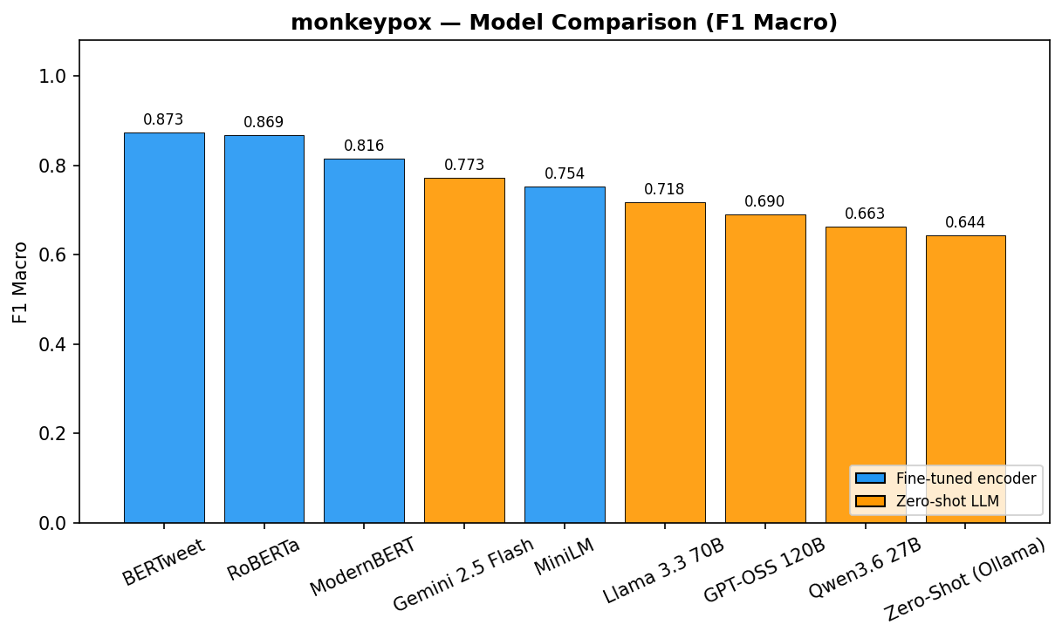
Monkeypox תוצאות
דירוג לפי F1-macro - משבר בריאותי - מידע אמין מול כוזב
# | מודל | גישה | F1 | Acc
1 | BERTweet | FT | 0.873 | 0.876
2 | RoBERTa | FT | 0.869 | 0.873
3 | ModernBERT | FT | 0.816 | 0.822
4 | Gemini 2.5 Flash | ZS | 0.773 | 0.776
5 | MiniLM | FT | 0.754 | 0.768
6 | Llama 3.3 70B | ZS | 0.718 | 0.730
7 | GPT-OSS 120B | ZS | 0.690 | 0.700
8 | Qwen3.6 27B | ZS | 0.663 | 0.680
9 | Llama 3.1 8B (Ollama) | ZS | 0.644 | 0.647
FT = Fine-Tuned ZS = Zero-Shot

Slide 19
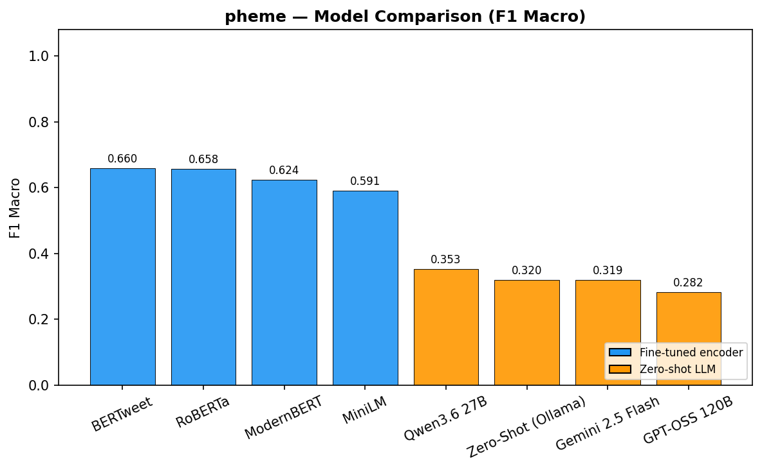
PHEME תוצאות
דירוג לפי F1-macro - זיהוי שמועות
# | מודל | גישה | F1 | Acc
1 | BERTweet | FT | 0.660 | 0.659
2 | RoBERTa | FT | 0.658 | 0.656
3 | ModernBERT | FT | 0.624 | 0.624
4 | MiniLM | FT | 0.591 | 0.600
5 | Qwen3.6 27B | ZS | 0.353 | 0.360
6 | Llama 3.1 8B (Ollama) | ZS | 0.320 | 0.320
7 | Gemini 2.5 Flash | ZS | 0.319 | 0.339
8 | GPT-OSS 120B | ZS | 0.282 | 0.348
FT = Fine-Tuned ZS = Zero-Shot

Slide 20
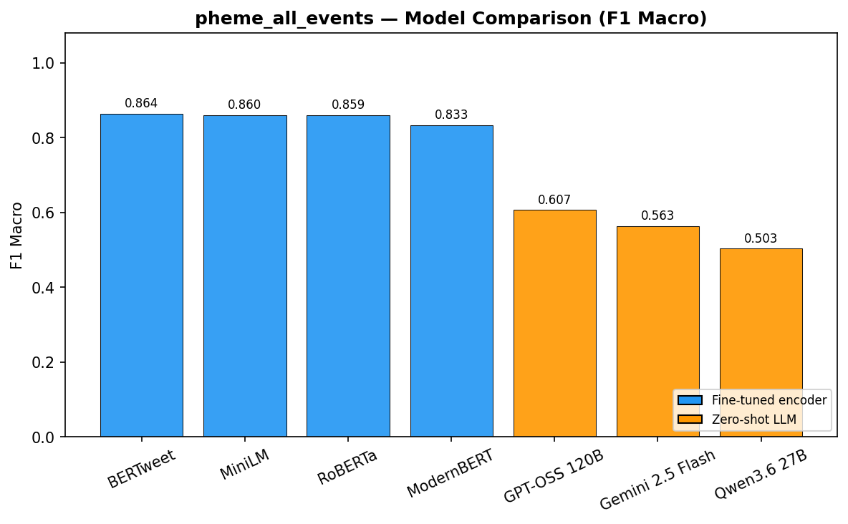
PHEME All Events תוצאות
דירוג לפי F1-macro - כלל אירועי PHEME - שמועה מול לא־שמועה
# | מודל | גישה | F1 | Acc
1 | BERTweet | FT | 0.864 | 0.864
2 | MiniLM | FT | 0.860 | 0.860
3 | RoBERTa | FT | 0.859 | 0.860
4 | ModernBERT | FT | 0.833 | 0.833
5 | GPT-OSS 120B | ZS | 0.607 | 0.607
6 | Gemini 2.5 Flash | ZS | 0.563 | 0.591
7 | Qwen3.6 27B | ZS | 0.503 | 0.536
FT = Fine-Tuned ZS = Zero-Shot

Slide 21
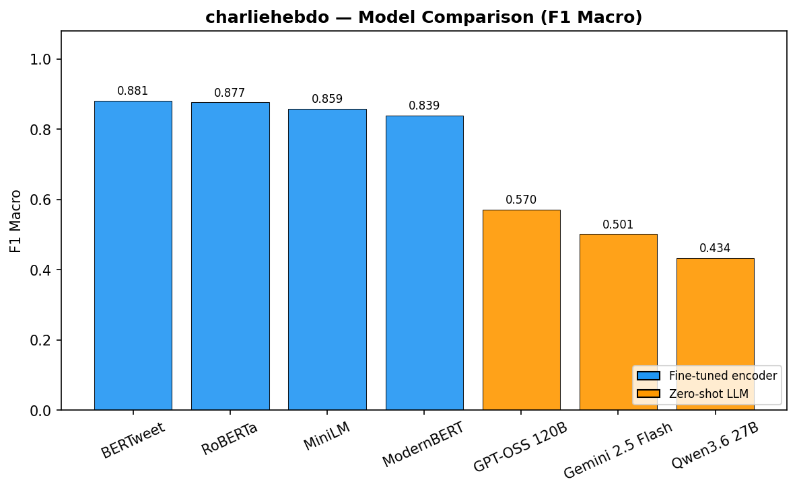
Charlie Hebdo תוצאות
דירוג לפי F1-macro - מתקפת שרלי הבדו 2015 - שמועה מול לא־שמועה
# | מודל | גישה | F1 | Acc
1 | BERTweet | FT | 0.881 | 0.914
2 | RoBERTa | FT | 0.877 | 0.911
3 | MiniLM | FT | 0.859 | 0.897
4 | ModernBERT | FT | 0.839 | 0.884
5 | GPT-OSS 120B | ZS | 0.570 | 0.668
6 | Gemini 2.5 Flash | ZS | 0.501 | 0.726
7 | Qwen3.6 27B | ZS | 0.434 | 0.702
FT = Fine-Tuned ZS = Zero-Shot

Slide 22
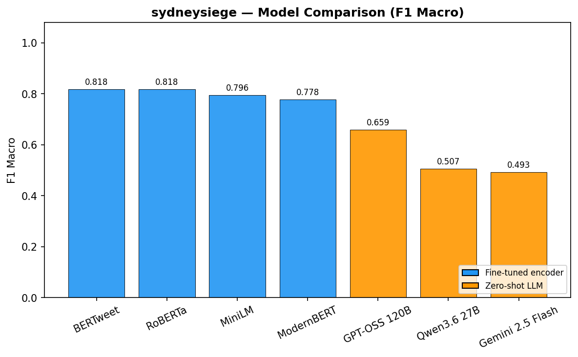
Sydney Siege תוצאות
דירוג לפי F1-macro - מצור סידני 2014 - שמועה מול לא־שמועה
# | מודל | גישה | F1 | Acc
1 | BERTweet | FT | 0.818 | 0.821
2 | RoBERTa | FT | 0.818 | 0.821
3 | MiniLM | FT | 0.796 | 0.799
4 | ModernBERT | FT | 0.778 | 0.788
5 | GPT-OSS 120B | ZS | 0.659 | 0.665
6 | Qwen3.6 27B | ZS | 0.507 | 0.570
7 | Gemini 2.5 Flash | ZS | 0.493 | 0.587
FT = Fine-Tuned ZS = Zero-Shot

Slide 23
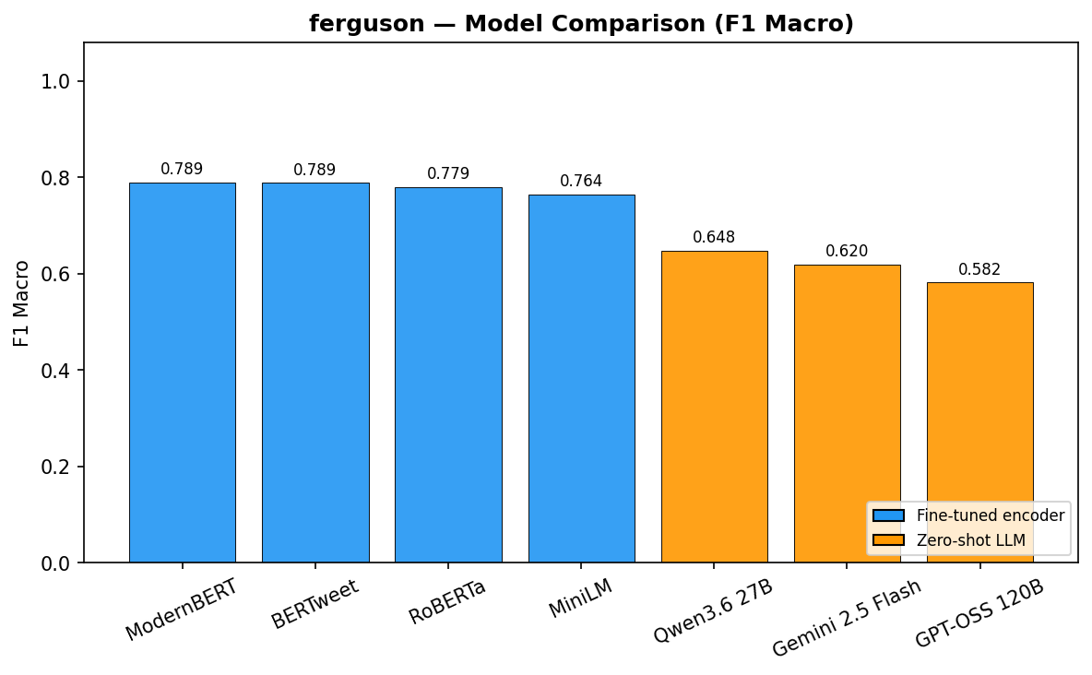
Ferguson תוצאות
דירוג לפי F1-macro - מהומות פרגוסון 2014 - שמועה מול לא־שמועה
# | מודל | גישה | F1 | Acc
1 | ModernBERT | FT | 0.789 | 0.841
2 | BERTweet | FT | 0.789 | 0.829
3 | RoBERTa | FT | 0.779 | 0.823
4 | MiniLM | FT | 0.764 | 0.811
5 | Qwen3.6 27B | ZS | 0.648 | 0.732
6 | Gemini 2.5 Flash | ZS | 0.620 | 0.720
7 | GPT-OSS 120B | ZS | 0.582 | 0.591
FT = Fine-Tuned ZS = Zero-Shot

Slide 24
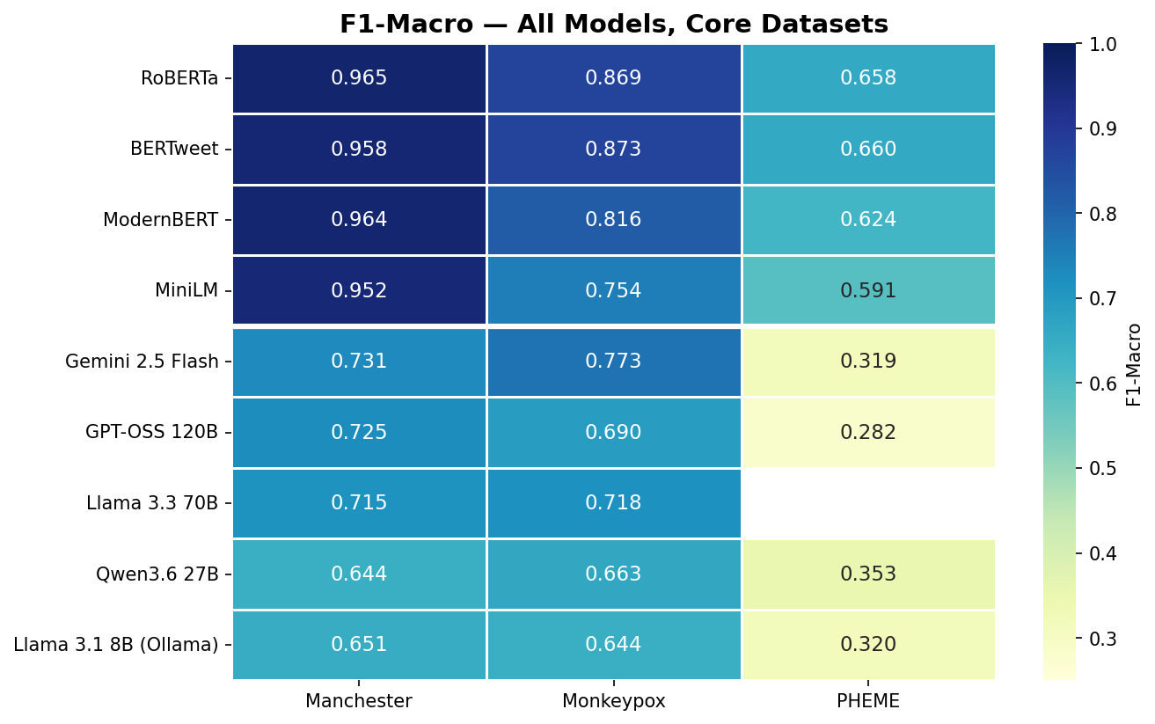
תוצאות | סיכום
מפת חום F1-macro - כל המודלים על שלושת המאגרים

Slide 25
סיכום תוצאות
יתרון עקבי, אך הפער מצטמצם
מודלי ה- Fine-Tuned עלו על כל מודלי ה- Zero-Shot בכל שבעת המאגרים, אך גודל הפער משתנה מאוד: פער של 0.10 בלבד ב- Monkeypox לעומת פער של 0.31 ב-Charlie Hebdo
שיא ה- Zero-Shot נרשם ב- Sydney Siege 0.659 מול 0.818 של המקודד המוביל BERTweet .
BERTweet: יתרון ל-‎Pretraining ייעודי לדומיין
קידוד שאומן מראש על ציוצים (BERTweet) מנצח או שווה-ראשון בחמישה מתוך שבעת המאגרים - יותר מכל מודל אחר, כולל RoBERTa ו-‎ModernBERT הכלליים והגדולים ממנו.
משימות תלת-מחלקתיות שוברות את Zero-Shot
במשימת השמועות התלת-מחלקתית מודלי ה-‎Zero-Shot מגיעים ל-‎0.28-0.35 בלבד, לעומת 0.43-0.66 במאגרי האירועים הדו-מחלקתיים F1-Macro - המחלקה השלישית (unrelated) פוגעת בהם באופן לא-פרופורציונלי.
המחקר מאשש: Fine-Tuning עדיין הכרחי במשימות רגישות ותלויות-הקשר, והתאמת הדומיין של המודל משפיעה יותר מגודלו.
Notes:
במחקר זה ניתן משקל מיוחד למדד F1-Macro,
משום שהוא בוחן את ביצועי המודל על כל מחלקה באופן מאוזן ואינו מאפשר למחלקת הרוב להסתיר ביצועים חלשים במחלקת המיעוט.
הדבר חשוב במיוחד במשימות של מידע כוזב ושמועות,
שבהן דווקא המחלקה הקריטית עשויה להיות קטנה יותר אך בעלת חשיבות מחקרית ויישומית גבוהה.

Slide 26

תודה רבה!
שאלות?
יהונתן שדה | שובל ברמלי
מנחה: פרופסור אבי יוסיפוף

